Slide 1

幸运抽奖
第十章
第一学年（第二学期）

Slide 2


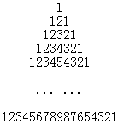
预习检查
集中测试
复习第1章~第9章讲授的知识点，记录学习的疑惑
编程实现：输入一个正整数，将其逆序输出
如：123输出321
编写猜数游戏：设置一个整数，请用户键盘输入猜想的数，比较两数大小，告诉用户猜大了还是小了，最多连续猜10次。如果用户猜对了，用户获胜；否则，输出设置的整数
编程输出如图所示的、由数字1~9组成的金字塔
Notes:
教学指导：
正式授课前进行统一测试。测试内容为上次课布置的预习测试题。本教学环节目的是强化学员进行预习的意识，测试结果记录学员学习成绩

Slide 3
课程内容回顾
Java基础
分支结构
流程控制语句
开发Java程序的步骤
变量
运算符
循环结构
跳转语句
数组
Notes:
教学指导：
概述学过的内容，重述其地位，重难点

Slide 4
难点突破
逻辑运算符
自增、自减运算符
嵌套if语句
for循环
break和continue
二重循环
教师备课时完善

Slide 5
作业讲评
教师备课时完善
Notes:
教学指导：
教员总结前面章节中出现的典型问题，进行共性问题的讲解

Slide 6
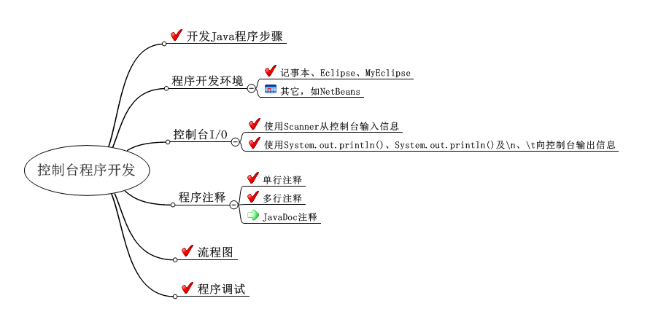
知识梳理：控制台程序开发
Notes:
教学指导：
教员结合知识体系图进行知识梳理，突出讲解本课程学习的内容，强调重点和难点内容，
对于将在后续章节学习的知识简单提一下即可，意在让学员了解知识之间的关联性。

Slide 7
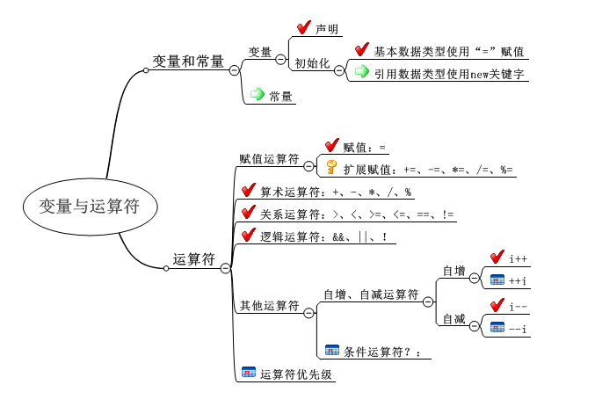
知识梳理：变量和运算符

Slide 8
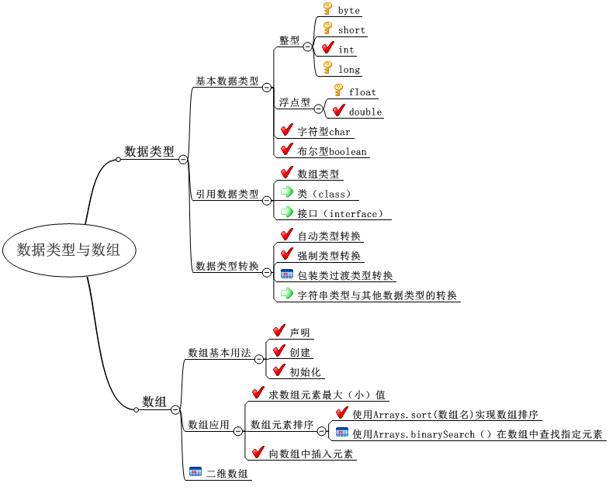
知识梳理：数据类型与数组

Slide 9
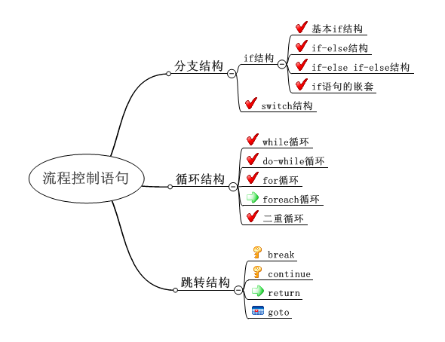
知识梳理：流程控制语句

Slide 10
综合练习：幸运抽奖
任务
为某商场开发一套幸运抽奖系统，客户首先注册成为商场会员，会员登录系统，参加抽奖活动
主要功能
注册
登录
幸运抽奖

Slide 11

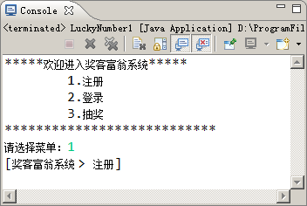

综合练习：幸运抽奖
练习
阶段1：实现菜单的输出显示
需求说明
输出菜单
选择菜单编号，输出菜单信息
如果编号选择错误，输出“您的输入有误！”
完成时间：10分钟

Slide 12
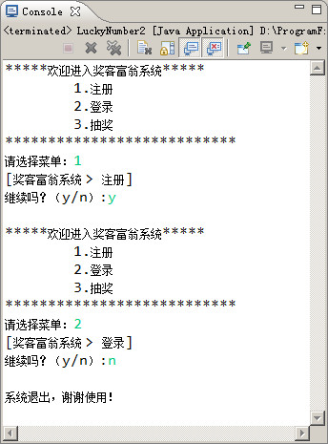
综合练习：幸运抽奖
练习
阶段2：实现循环执行功能
需求说明
系统询问用户是否继续
如果用户选择继续，则可以继续选择菜单，否则程序结束，退出系统
完成时间：15分钟

Slide 13
共性问题集中讲解
常见问题及解决办法
代码规范问题
调试技巧
共性问题集中讲解
Notes:
教学指导：
xxxxxxx

Slide 14
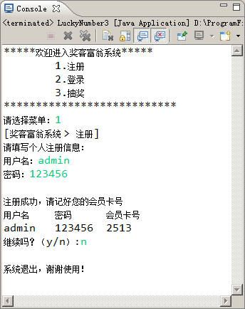

综合练习：幸运抽奖
练习
阶段3：实现注册
需求说明
输入用户名和密码，系统产生4位随机数作为卡号。
注册成功，显示注册信息并修改注册标识为true
提示
如下代码生成四位随机数
int max = 9999;
int min = 1000;
cardNumber = (int)(Math.random()*(max-min)) +min;
完成时间：15分钟

Slide 15
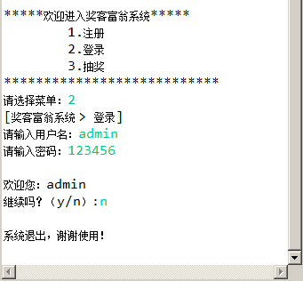
综合练习：幸运抽奖
练习
阶段4：实现登录功能
需求说明
输入注册时的用户名和密码，登录成功，提示欢迎信息
如果用户名和密码输入错误，提示用户继续输入，最多有
3次输入机会
完成时间：25分钟

Slide 16
共性问题集中讲解
常见问题及解决办法
代码规范问题
调试技巧
共性问题集中讲解
Notes:
教学指导：
xxxxxxx

Slide 17
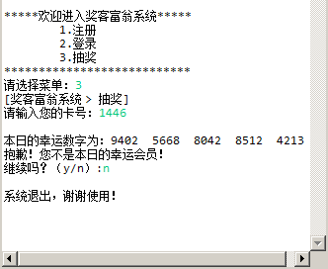
综合练习：幸运抽奖
练习
阶段5：实现幸运抽奖
需求说明
登录成功后，用户选择幸运抽奖菜单，进入幸运抽奖功能
输入会员卡号，系统生成5个4位随机数作为幸运数字
如果会员卡号是其中之一，则成为本日幸运会员；否则不是幸运会员
完成时间：25分钟

Slide 18
共性问题集中讲解
常见问题及解决办法
代码规范问题
调试技巧
共性问题集中讲解
Notes:
教学指导：
xxxxxxx

Slide 19
本章总结
运算符有算术运算符、关系运算符和逻辑运算符等
类型转换分自动类型转换和强制类型转换
多重if和switch选择结构都可以用于多分支的情况，但使用场合不同
while循环先判断再执行，do-while循环反之
for循环适用于循环次数确定的情况
break和continue都可以改变程序执行的流程，但含义不同，使用场合也不同
Java语言
基础知识
Notes:
教学指导；
总结部分主要达到以下几个目的：
1、回顾内容。注意与与本章任务和目标不一样。本章任务和目标是是强调内容概貌，学到技术，告知要学习什么；总结时，要格外强调观点，把每一个知识点的观点结论都尽量突出出来。
2、整理逻辑。还应该把观点之间的逻辑联系梳理出来。从而使知识系统化、逻辑化。要帮助学员整清逻辑是总结的一大任务。

Slide 20
本章作业
课后作业
教师备课时根据班级情况在此添加内容，应区分必做、选做内容，以满足不同层次学生的需求
预习作业
预习下一章学生用书，完成预习测试
举例说明什么是类，什么是对象
类与对象的关系是什么？
简述对象的组成部分
Java定义一个类的语法是什么？
如何创建一个类的对象？
Notes:
教学指导：
预习作业测试题用于下次上课前进行全班同学集中测试。因此教员要在本次课布置下去。布置预习测试题的目的是要求学员进行预习，保障下次学员学习质量。
不少于4道题，其中至少包含一道简述题，主要了解学员对重要知识点的理解程度

Slide 21



海量学习资源等你来拿！

